Slide 1
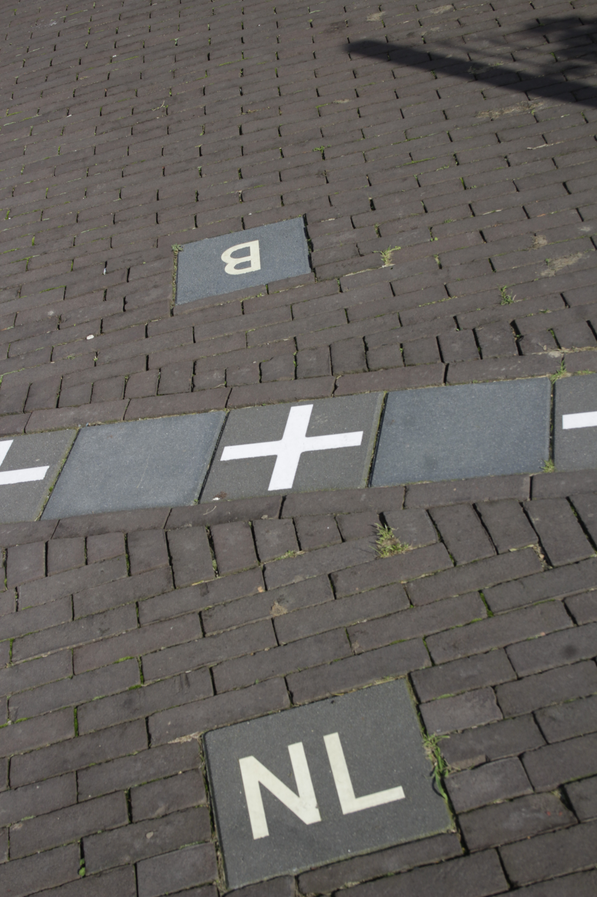
Wat als jij verantwoordelijk was voor een land

Slide 2
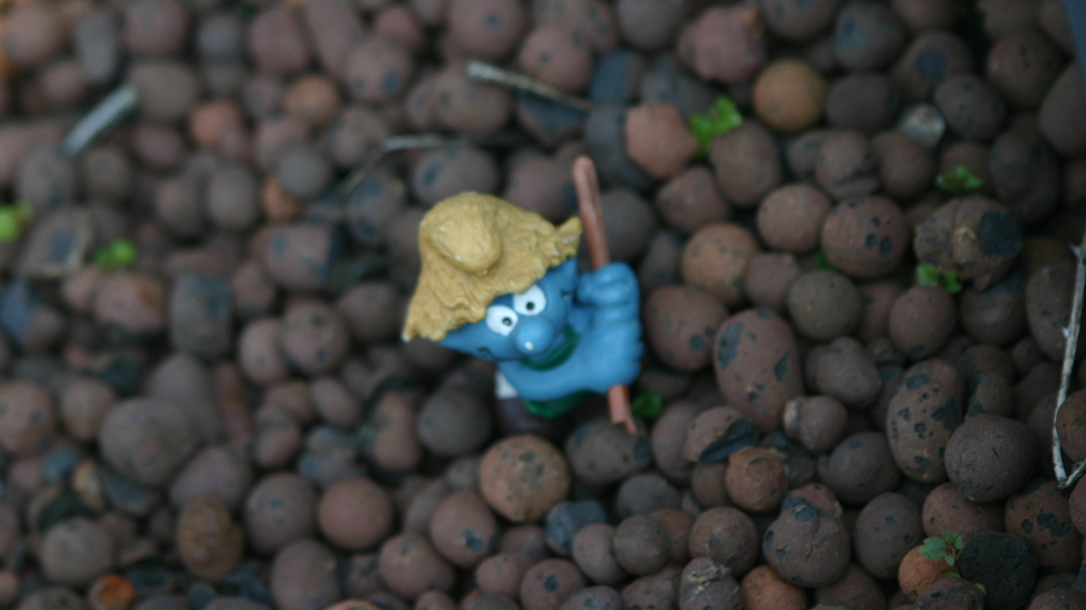
Wat als jij verantwoordelijk was voor mensen die je niet kent

Slide 3
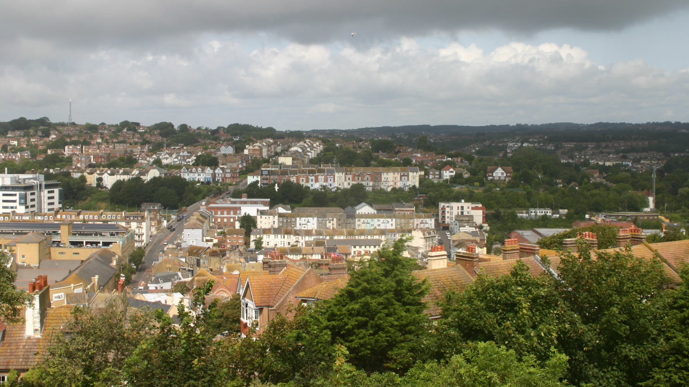
Wat als je verantwoordelijk bent voor alle mensen op de aarde

Slide 4
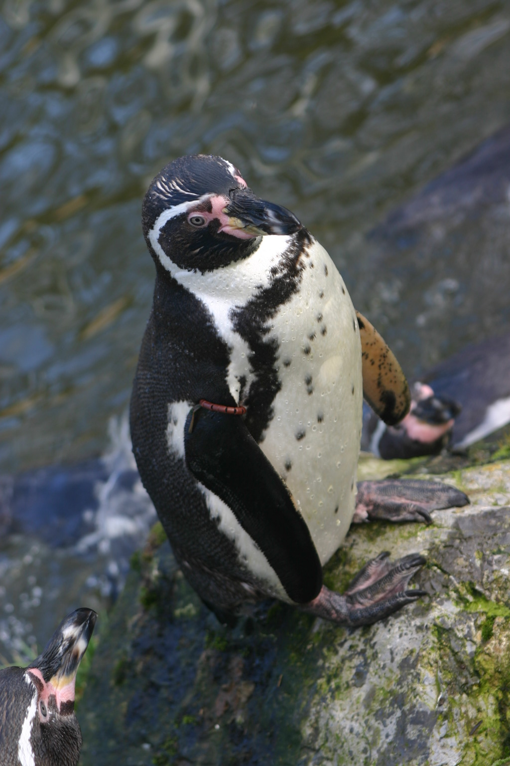
Wat als jij verantwoordelijk was voor alle pinguïns op de wereld

Slide 5
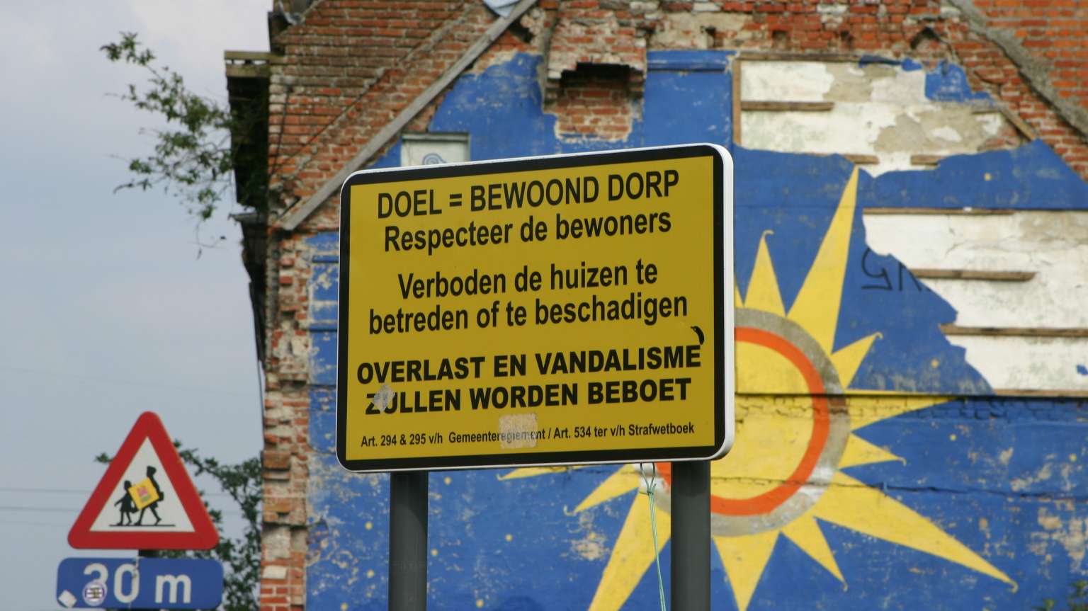
Wat als verantwoordelijkheid niet bestond

Slide 6
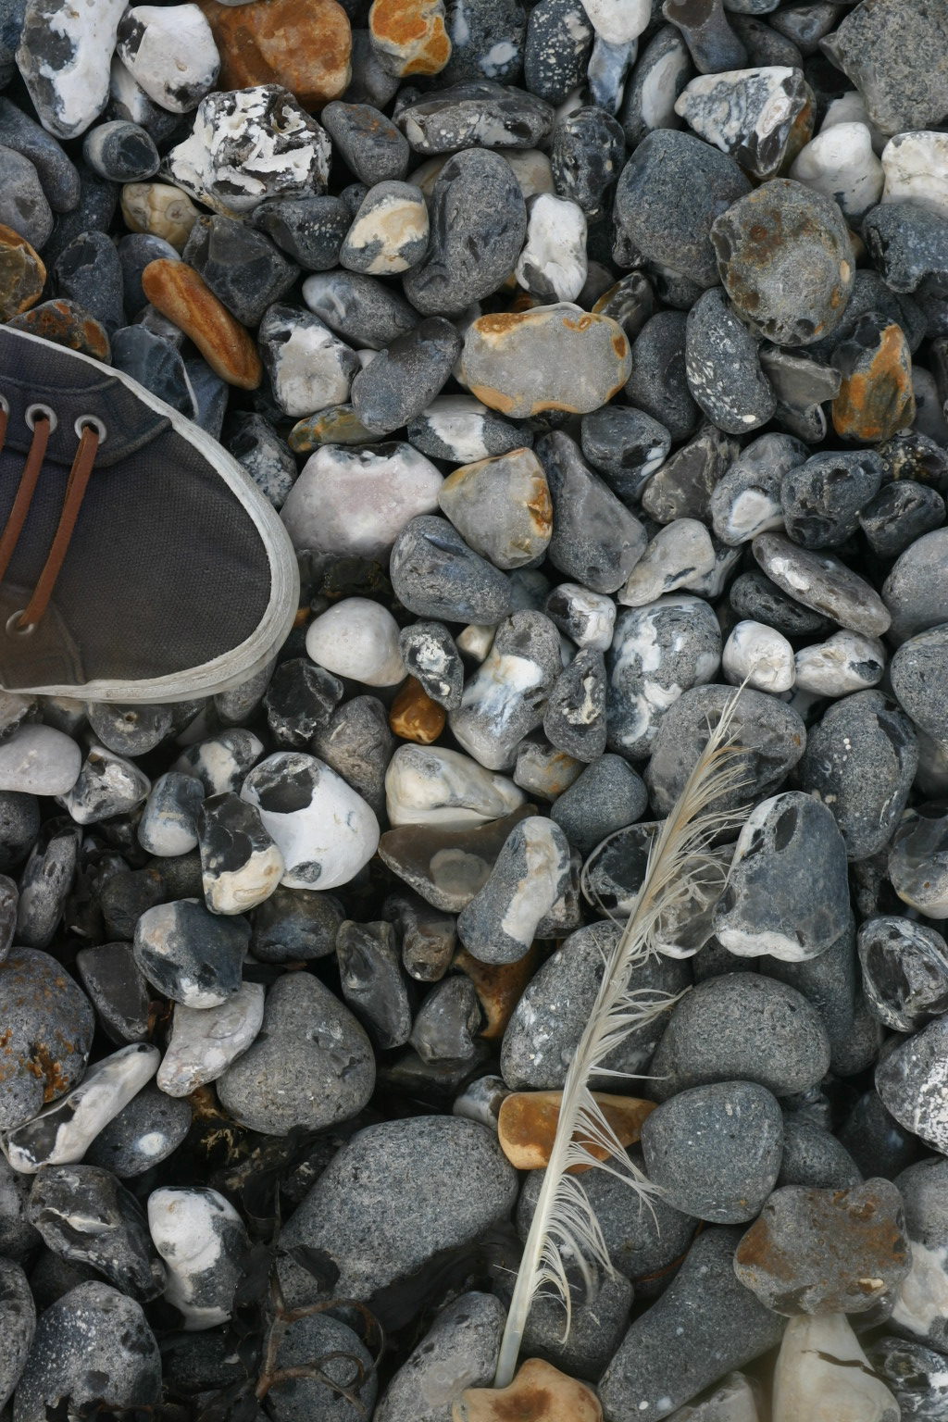
Wat als je niet verantwoordelijk mag zijn voor jezelf

